Slide 1
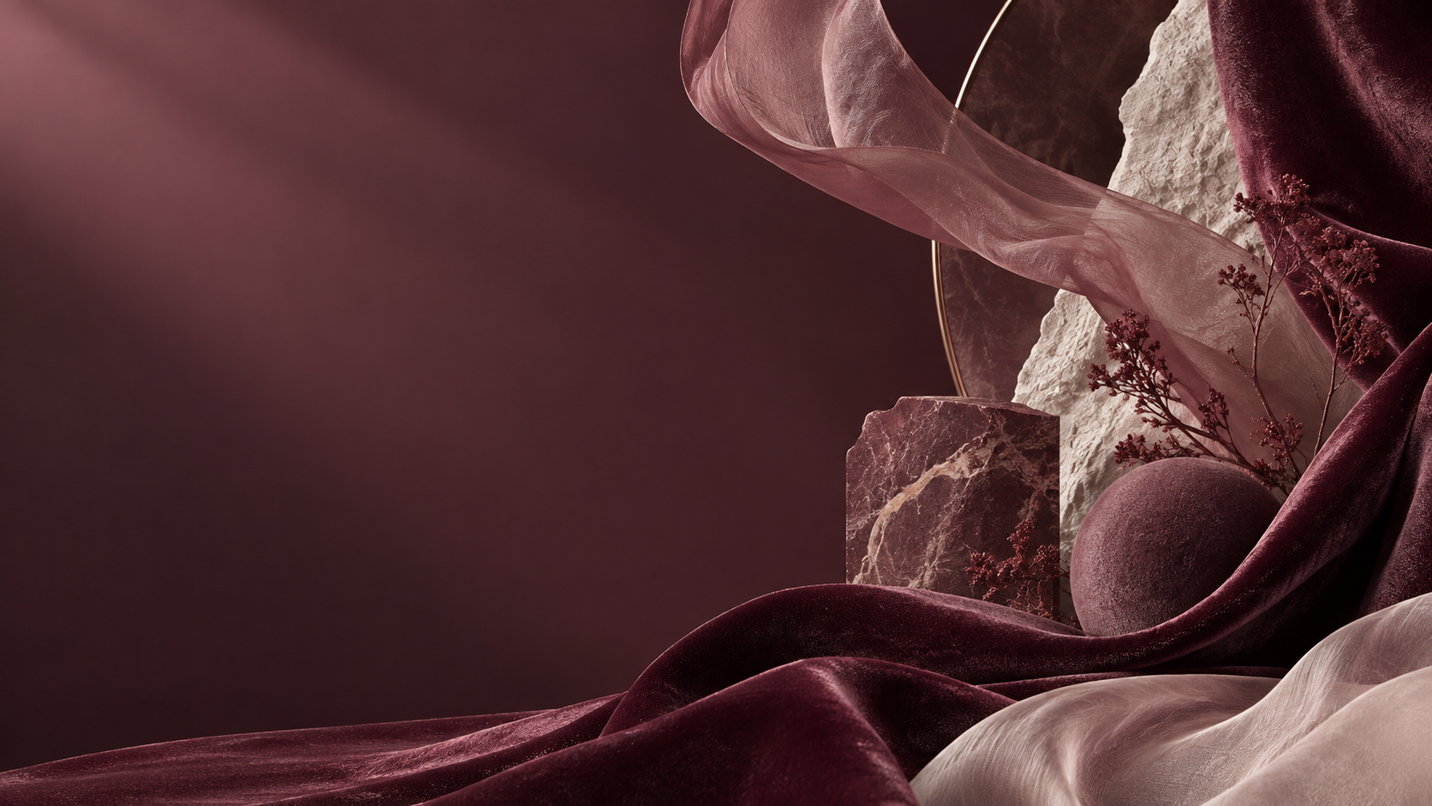
绒界品牌提案
绒界品牌提案
触摸细腻的秩序 织物与材料
八戒智创 · 案例设计
01
Notes:
八戒智创案例设计展示。页面展示设计内容；实际施工、系统上线与经营效果须以各项目真实记录为准。

Slide 2
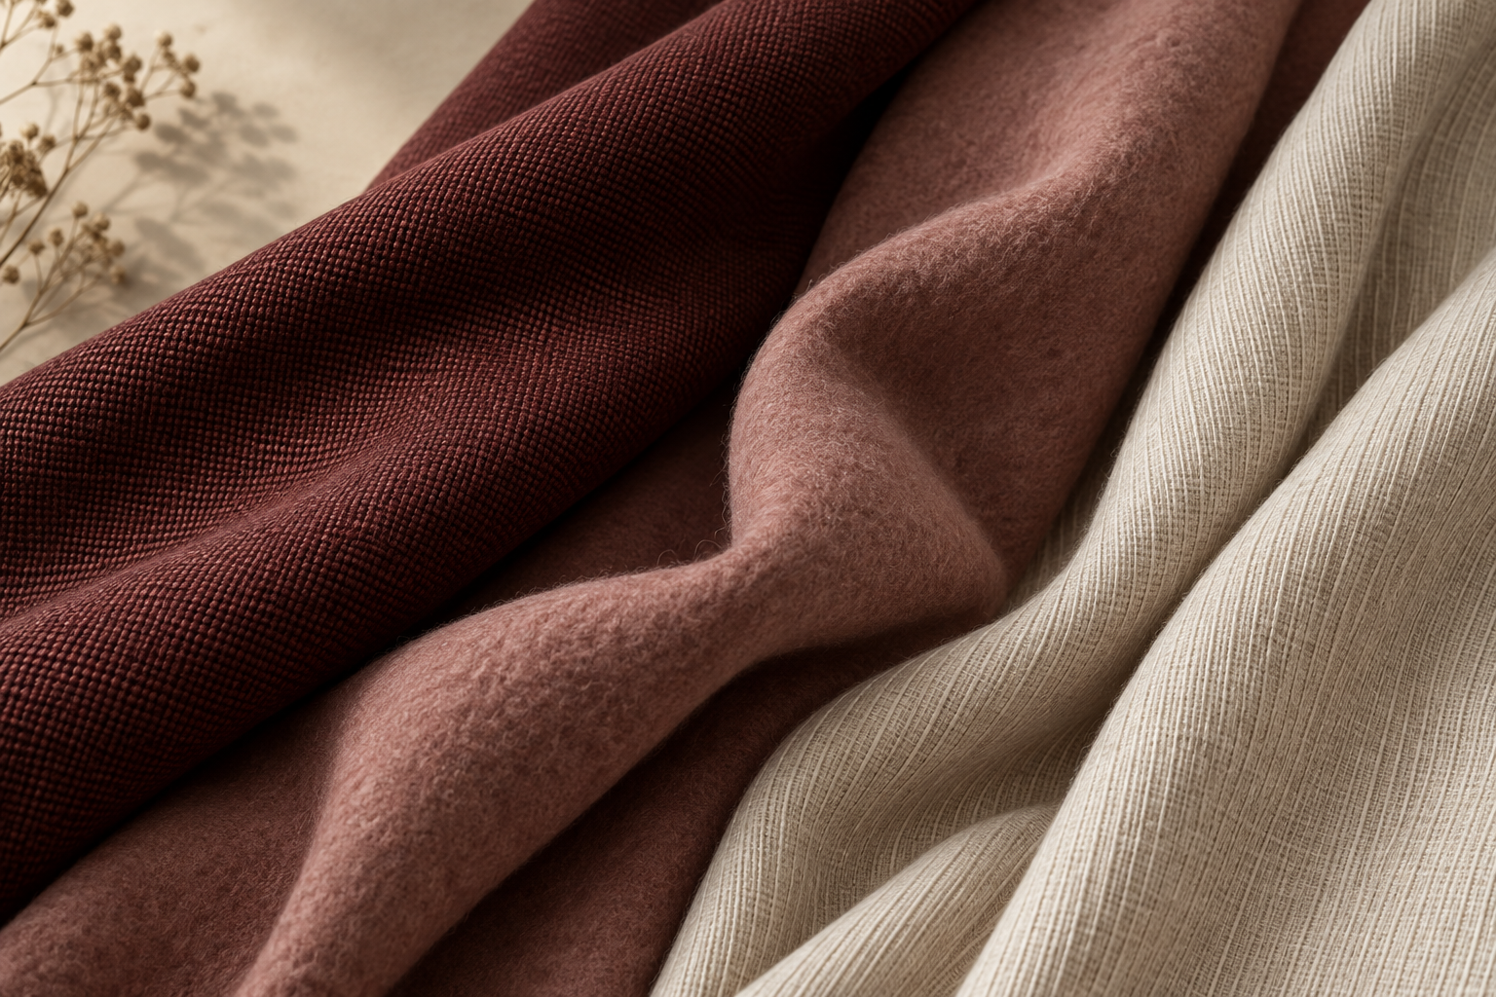
绒界品牌提案
从纹理，感受材料的秩序
绒界 / 织物与材料表达
纹理
细密与疏朗，形成节奏。
光泽
随观看方向，呈现层次。
八戒智创 · 案例设计
02
Notes:
八戒智创案例设计展示。页面展示设计内容；实际施工、系统上线与经营效果须以各项目真实记录为准。

Slide 3
绒界品牌提案
颜色不是孤立存在
主色、邻色与材质底色
酒红
柔粉
暖灰
纸白
深色稳定画面，邻色连接层次，浅色保留呼吸。
八戒智创 · 案例设计
03
Notes:
八戒智创案例设计展示。页面展示设计内容；实际施工、系统上线与经营效果须以各项目真实记录为准。

Slide 4
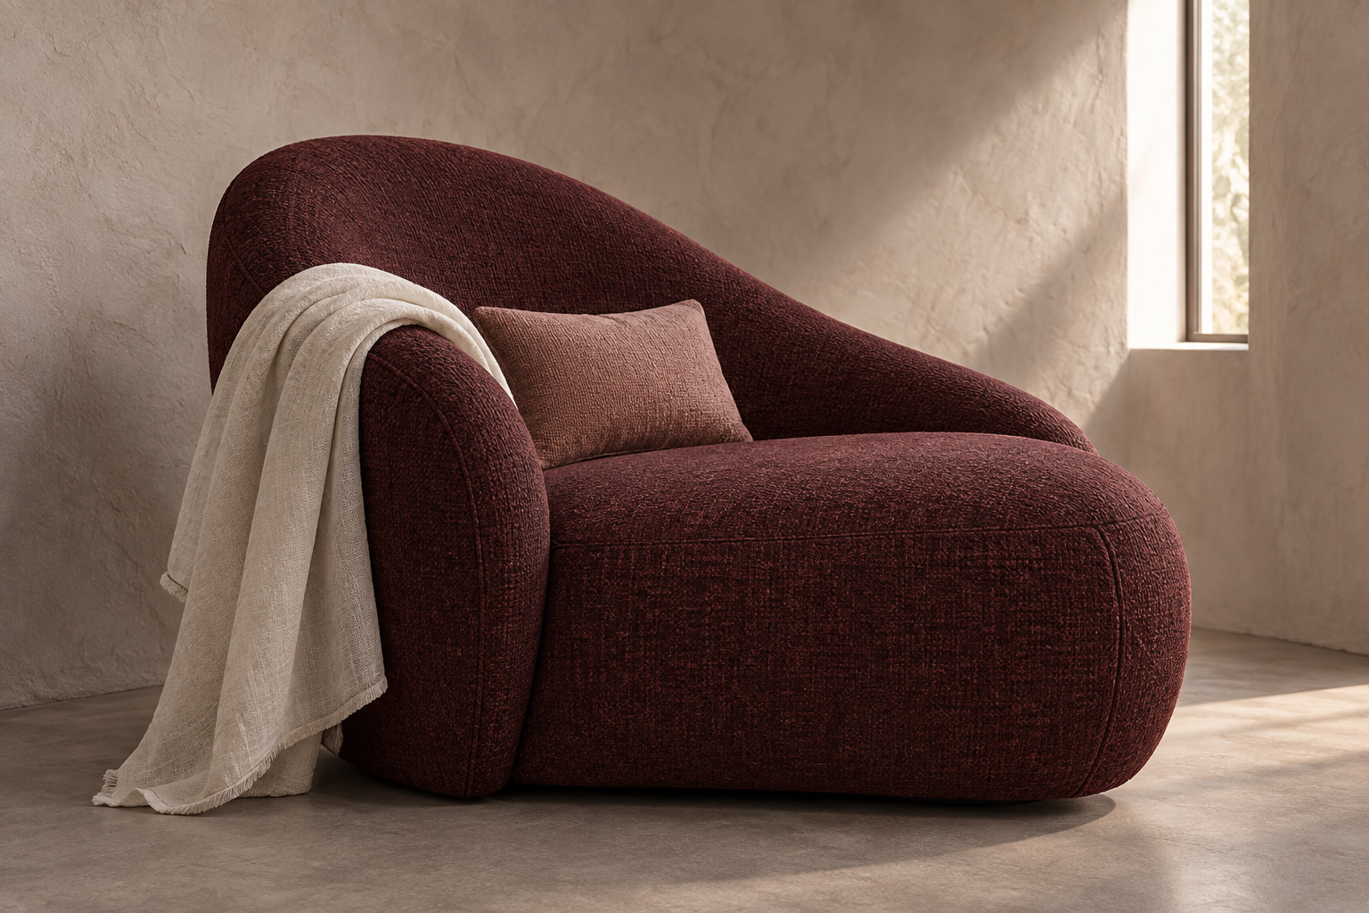
绒界品牌提案
从小样，到使用中的比例
织物应用设计画面
大面积
先看色调与空间关系。
接触处
再看纹理、边缘与触感。
八戒智创 · 案例设计
04
Notes:
八戒智创案例设计展示。页面展示设计内容；实际施工、系统上线与经营效果须以各项目真实记录为准。

Slide 5
绒界品牌提案
经与纬，形成不同的表情
织纹图形设计
细密的连续
疏朗的节奏
八戒智创 · 案例设计
05
Notes:
八戒智创案例设计展示。页面展示设计内容；实际施工、系统上线与经营效果须以各项目真实记录为准。

Slide 6
绒界品牌提案
把选择的依据，留在样卡上
样卡与材质索引设计
看
颜色与整体比例
摸
表面与接触感受
绒界 / 材质记录
比
与相邻材料放在一起
用途 ______ 观察光线 ______
八戒智创 · 案例设计
06
Notes:
八戒智创案例设计展示。页面展示设计内容；实际施工、系统上线与经营效果须以各项目真实记录为准。

Slide 7
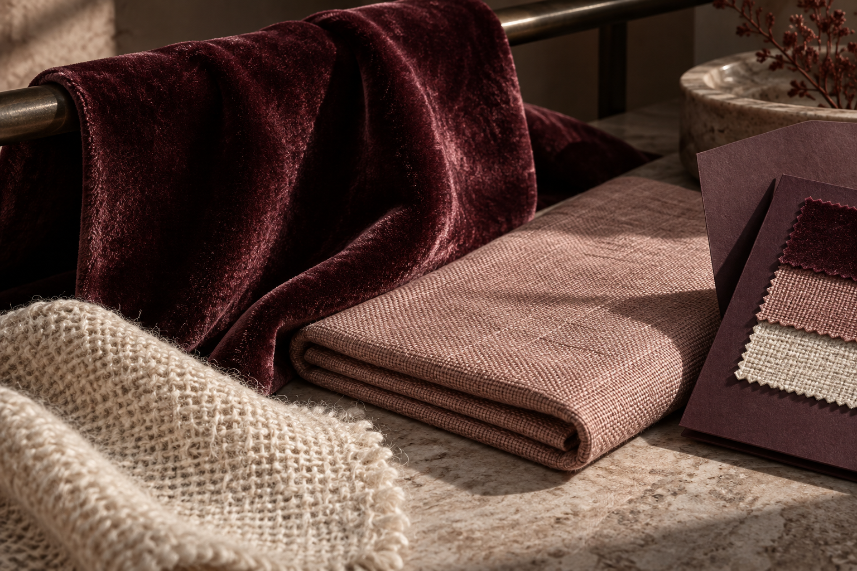
绒界品牌提案
光线中的织物层次
绒面以柔和明暗表现起伏，平织表面保留细密经纬。两种触感与浅色织物并置，让搭配关系在同一光线下清楚呈现。
设计展示
八戒智创 · 案例设计
07
Notes:
本页为八戒智创设计展示。图像来源与制作记录保存在本地制作源；不作为真实客户、施工、性能或上线事实的证明。

Slide 8
绒界品牌提案
触摸细腻的秩序
绒界品牌提案
纹理
光泽
比例
八戒智创设计咨询：17709151771
八戒智创 · 案例设计
08
Notes:
八戒智创案例设计展示。页面展示设计内容；实际施工、系统上线与经营效果须以各项目真实记录为准。

